Slide 1


PROYECTO DE ANALYTICS EN EL ÁREA DE VENTAS PARA STEFF SALÓN SPA
LABORATORIO DE INETGRACIÓN V
Bobadilla Ortiz Ronald
Moran Seminario Oscar
Martinez Linera Rolando

Slide 2

01
Modelo del negocio

Slide 3
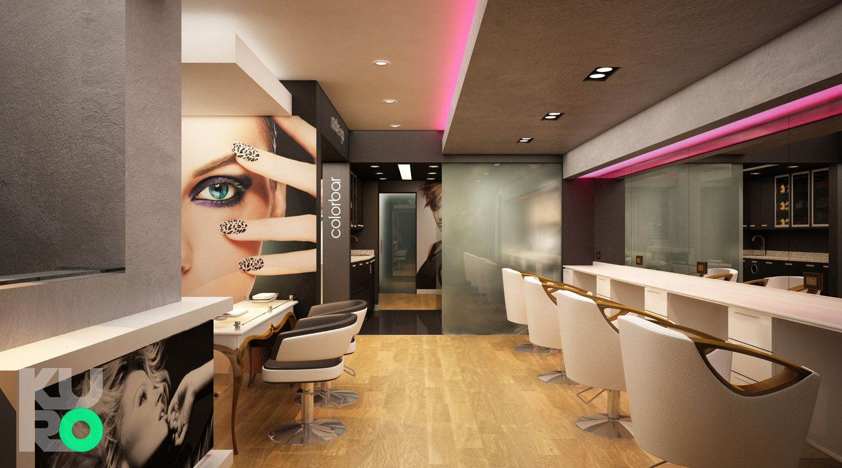


STEFF SALÓN SRL
Misión
Nuestra principal misión es resaltar la belleza garantizando productos de calidad y con garantía logrando la satisfacción de nuestros clientes en un ambiente de bienestar y armonía.
Visión
Ser una empresa líder en el rubro de belleza, buscamos diferenciar y posicionar nuestra marca en el mercado, creando una igualdad entre nuestra firma y la belleza.

Slide 4
Organigrama
INSTITUCIONAL
Gerente general
Administrador
Contadora
Colorista
Manicurista
Cosmiatra
Limpieza

Slide 5
02
Mapa estratégico del negocio

Slide 6
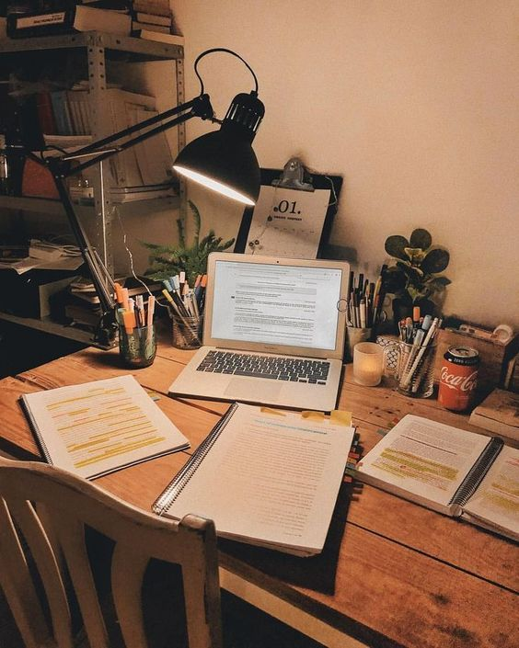
FORMULACIÓN DEL PROBLEMA
Problema general
¿Cómo integrar la información a partir de los datos recolectados en la empresa Steff Salón para apoyar la toma de decisiones?

Slide 7
Problemas específicos
¿Cuál es la información relevante que permite tomar mejores decisiones o generar estrategias en la empresa Steff Salón?
¿Cómo podemos saber qué productos y servicios se deben impulsar más?
¿Cómo se pueden brindar promociones acordes a información actualizada?
¿Cómo se puede realizar la extracción de datos?

Slide 8
FORMULACIÓN DE OBJETIVOS
Objetivo general
Realizar una propuesta para la implementación de un sistema de Business Intelligence en las futuras operaciones del área de ventas de Steff Salón para optimizar la toma de decisiones.

Slide 9
Objetivos específicos
Identificar los indicadores
Crear un cuadro analítico con los productos y servicios
Analizar la situación actual en base a la gestión estratégica.
Identificar los indicadores

Slide 10
Justificación teórica
Se justifica a raíz de diversos tipos de estrategias la aplicación de Business Intelligence como una solución para la toma de decisiones y mejora de procesos dentro del área de ventas de la empresa.
Justificación práctica
JUSTIFICACIÓN
Mediante los resultados de la aplicación de BI en este proyecto las decisiones que se tomen serían más acertadas trayendo consigo beneficios importantes para la organización.
Justificación metodológica
En el siguiente proyecto proponemos aplicar la metodología de Kimball que es ideal para la construcción de un Data Warehouse.

Slide 11
03
Método para análisis de datos

Slide 12
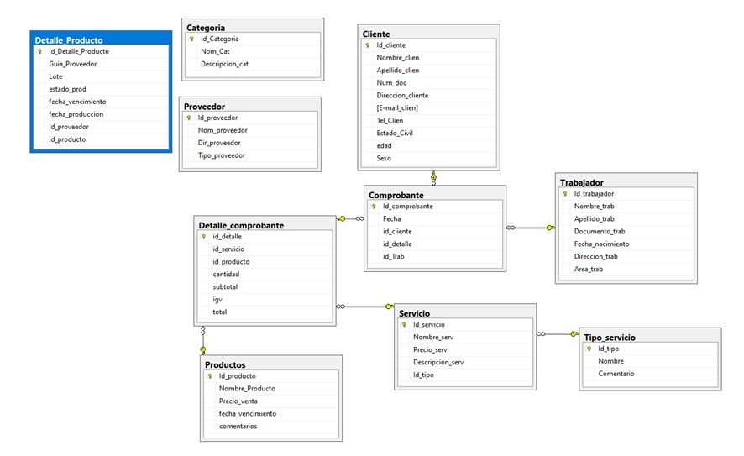
BASE DE
DATOS
TRANSACCIONAL

Slide 13
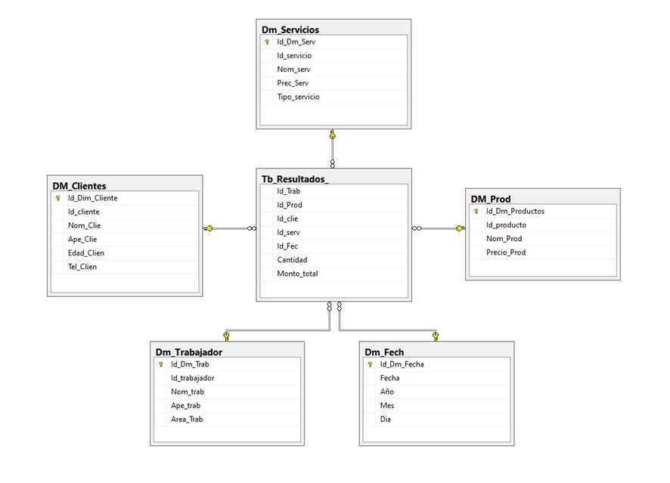
DATA
MART

Slide 14
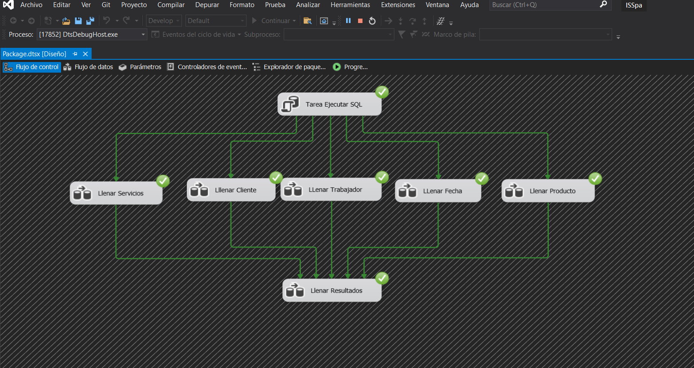
PROCESO ETL
Correcta
ejecución
del flujo
de datos

Slide 15
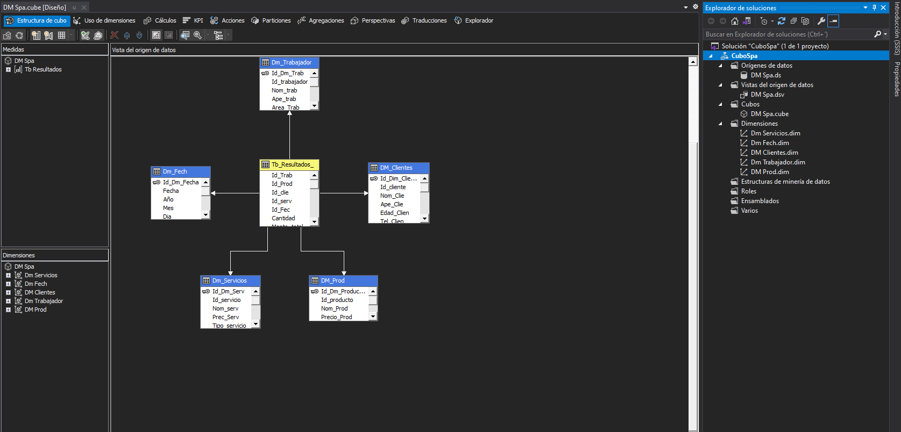
CREACIÓN CUBO OLAP

Slide 16
04
Implementación de Dashboard

Slide 17
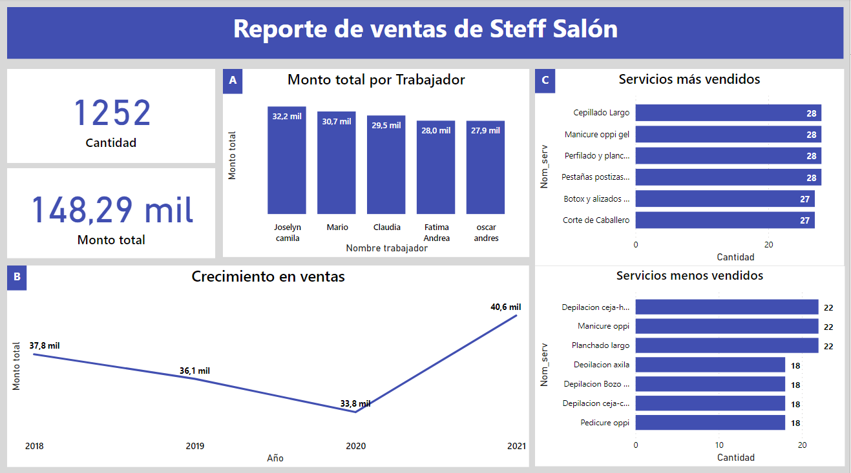
DASHBOARD REPORTE DE VENTAS

Slide 18
05
Aplicación de analítica

Slide 19
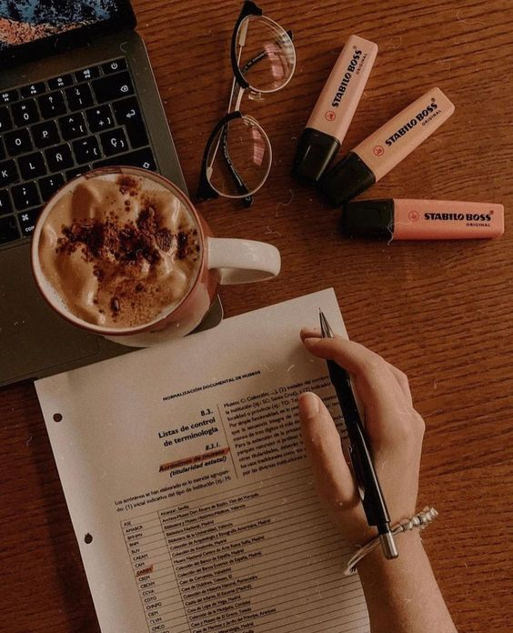
Series de
TIEMPO
ES CONVENIENTE APLICAR ESTE TIPO DE MODELO EN ESTE PROYECTO YA NOS OTORGA MUCHAS VENTAJAS AL MOMENTO DE PLANTEAR ESTRATEGIAS A LO LARGO DEL TIEMPO Y CONOCIENDO LAS POSIBLES PREDICCIONES A FUTURO SE PODRÁN TOMAR LAS MEJORES DECISIONES

Slide 20
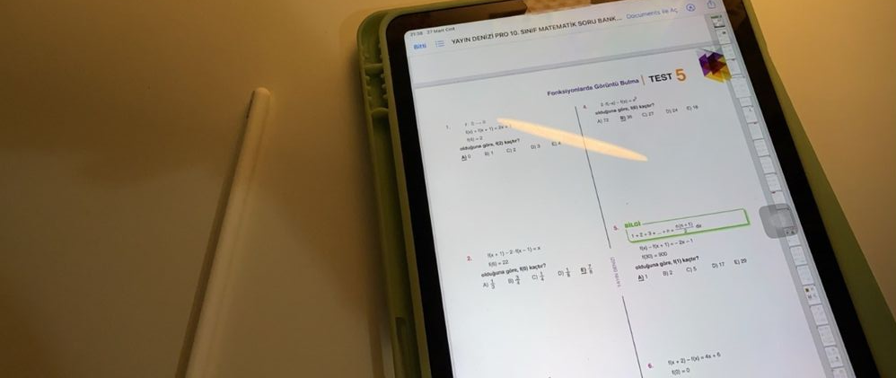
EJERCICIO
Se tienen las ventas trimestrales de los servicios desde el año 2018 hasta el 2021, se quiere predecir cuales serían las ganancias totales para los 4 trimestres del siguiente año.
AÑO | TRIMESTRE
 | I | II | III | IV
2018 | 10650,06 | 7576,15 | 10268,29 | 9346,05
2019 | 8826,51 | 9555,98 | 8045,09 | 9686,65
2020 | 8097,73 | 4388,21 | 7868,95 | 13418,3
2021 | 5132,92 | 10803,38 | 13231,62 | 11391,2

Slide 21
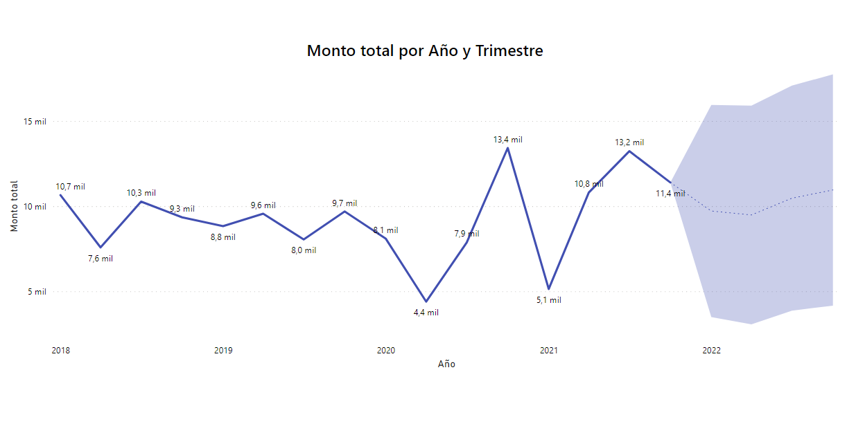
PRONOSTICO DE LOSSIGUIENTES 4 TRIMESTRES DEL AÑO 2022

Slide 22
Suavización
EXPONENCIAL
AL INCORPORAR ESTE MODELO EN NUESTRO DISEÑO, PODEMOS PREDECIR QUÉ SUCEDERÁ PARA REDUCIR LA FLUCTUACIÓN Y OBSERVAR TENDENCIAS QUE A VECES SON INVISIBLES A SIMPLE VISTA

Slide 23
EJERCICIO
MES | Cantidad
ENERO | 13
FEBRERO | 10
MARZO | 8
ABRIL | 10
MAYO | 13
JUNIO | 16
JULIO | 21
AGOSTO | 18
SEPTIEMBRE | 10
OCTUBRE | 24
NOVIEMBRE | 14
DICIEMBRE | 11
La gerente de Steff salón spa desea predecir la posible cantidad de venta de productos que se generará para el mes de enero del próximo año, para eso se cuenta con la cantidad de ventas de los meses del año 2021.

Slide 24
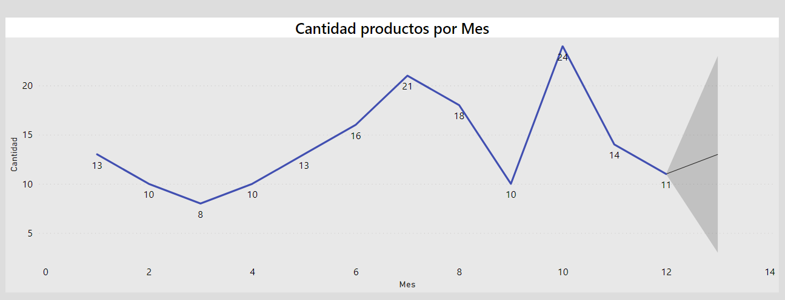
PRONOSTICO DE LA CANTIDAD DE PRODUCTOS VENDIDOS EN EL
MES DE ENERO

Slide 25
Conclusiones y recomendaciones

Slide 26
Gracias

